Slide 1
新生报到操作指南 （移动端）
西北农林科技大学.网教中心.信息管理部
联系电话：029-87082976

Slide 2
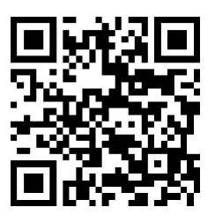
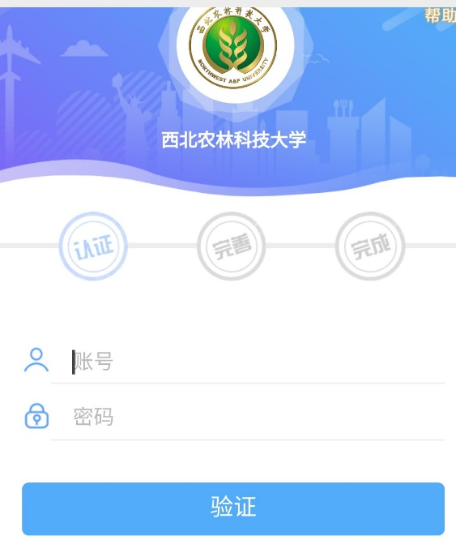
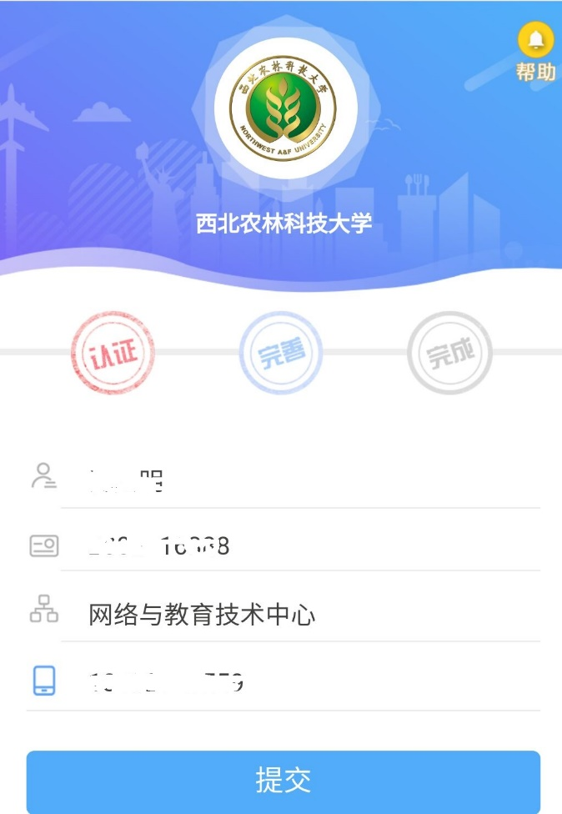
移动端用户使用企业微信进入迎新服务
1.使用微信扫码二维码
2.使用个人校园账号登录 账号：学号
密码: Nwafu+6位数字
3. 如个人校园信息正确，单击 提交 按钮
例:******20020417005X
尾部6位数字为417005
密码为Nwafu417005

Slide 3
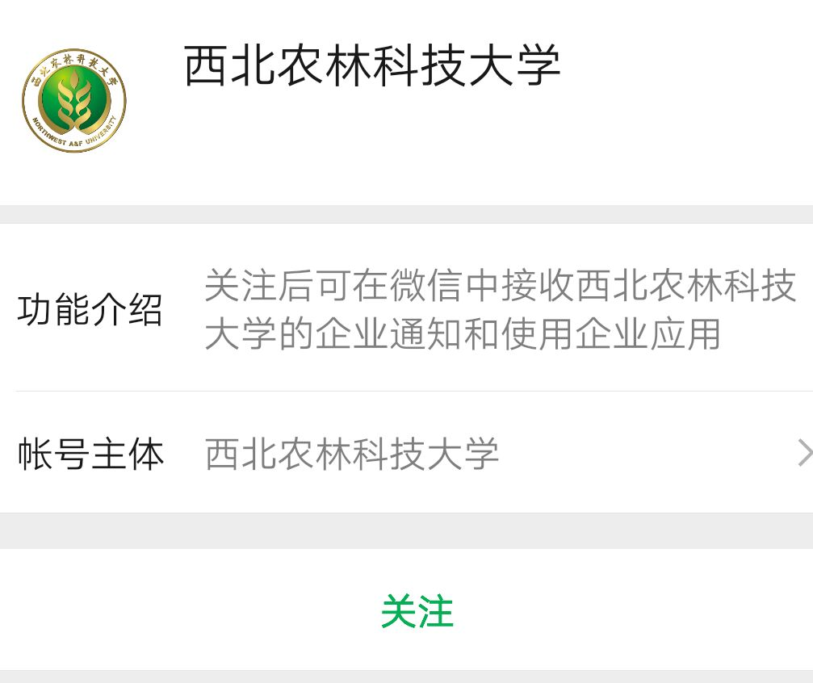
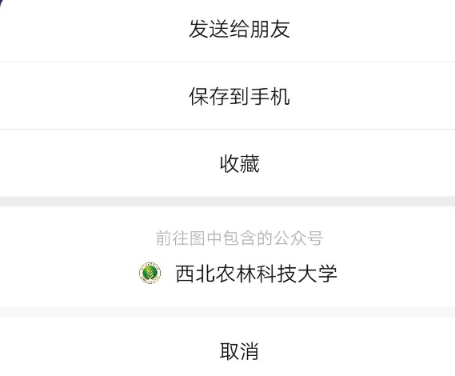
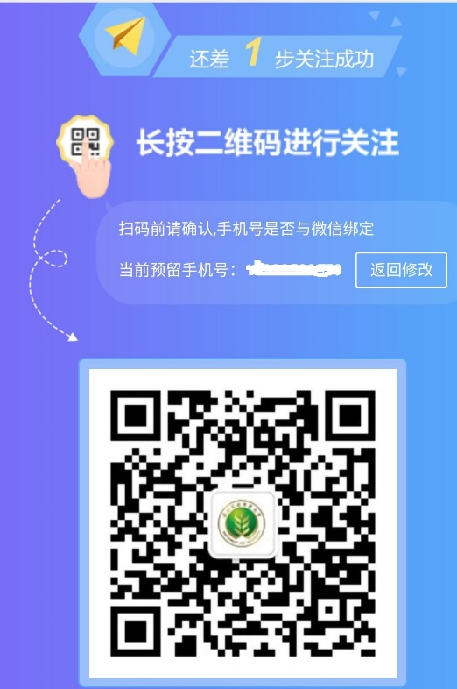
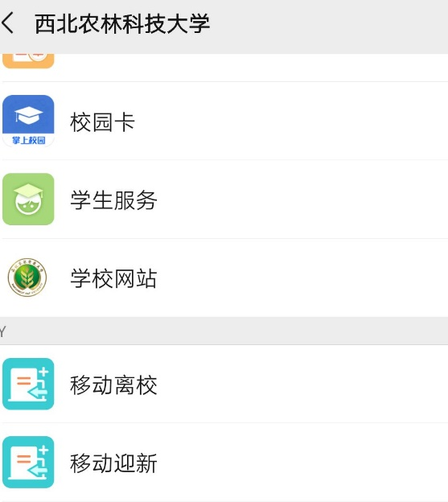
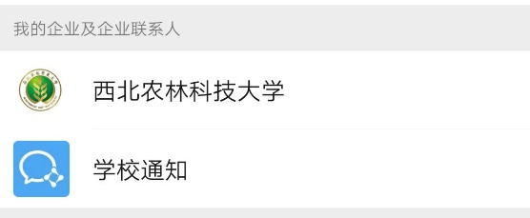
移动端用户使用企业微信进入迎新服务
4.确认微信登录用手机号是否正确
根据提示长按图片
5.点击前往我校公众号
6. 点击 关注 按钮
7. 微信中使用迎新服务

Slide 4
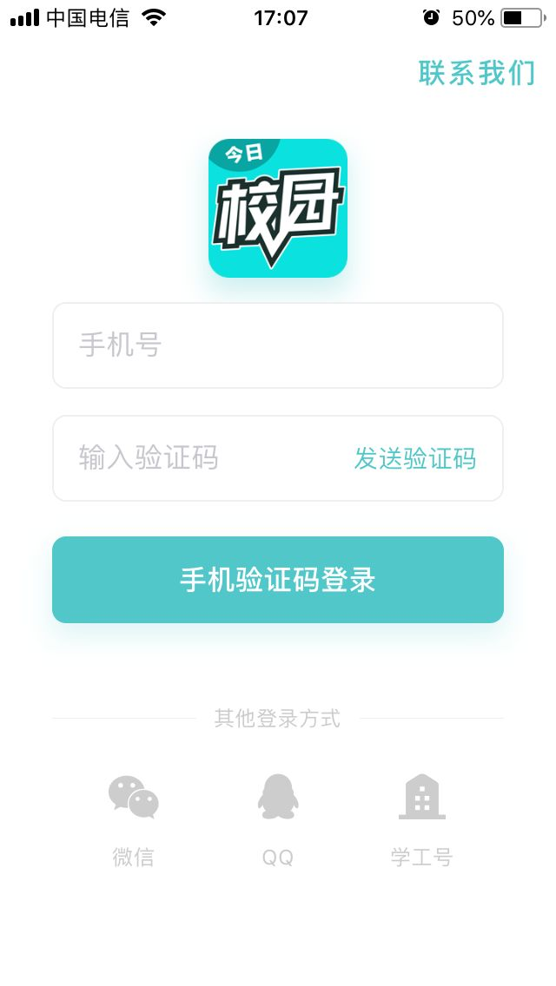
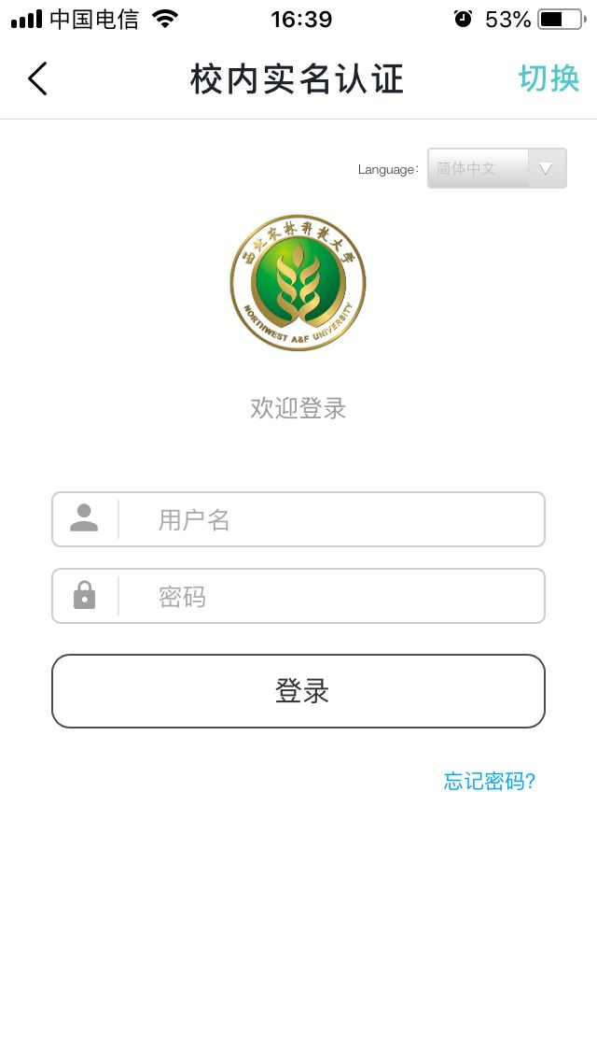
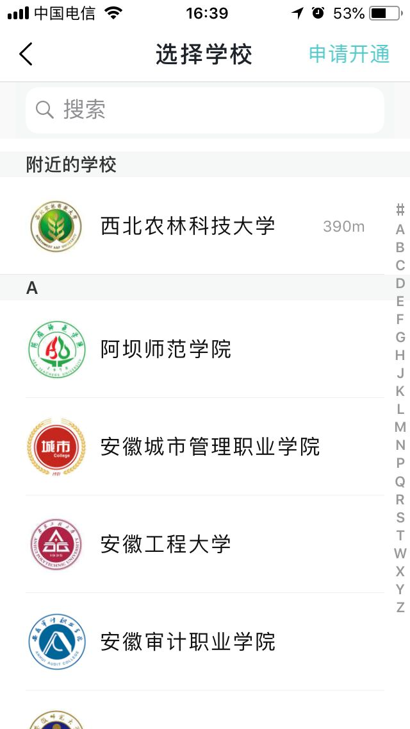
移动端用户使用校园移动APP“今日校园”进入迎新服务
1.扫描二维码下载安装今日校园
2.安装完成后，打开应用
3. 选择“学工号”登录方式（默认院校为“西北农林科技大学”，若不正确，可通过右上角【切换】功能进行院校选择，用户名为学号，密码为身份证后6位，不知道自己学号的同学请到《学号查询系统》查询。

Slide 5
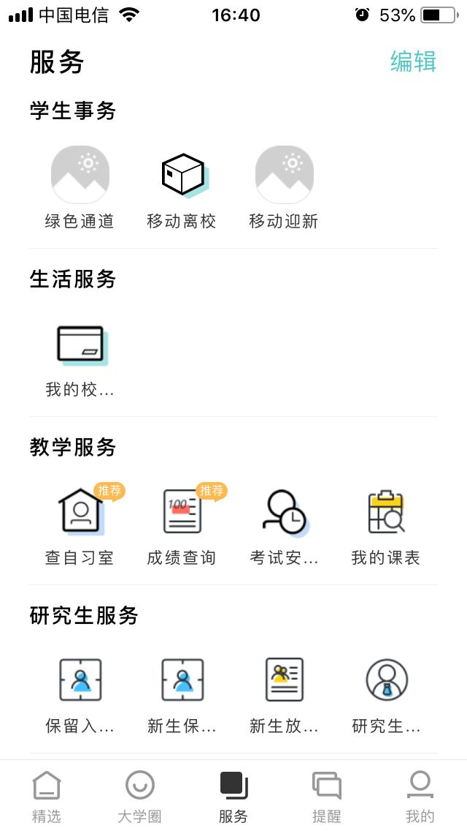
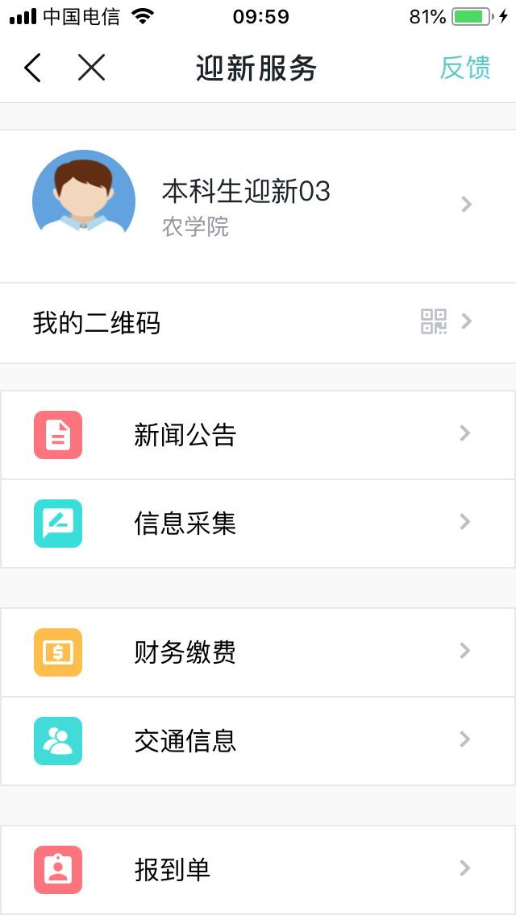
启用迎新服务
登录今日校园后，选择底部“服务”，然后在应用中找到“移动迎新”点击进入
今日校园服务界面
移动迎新首页

Slide 6
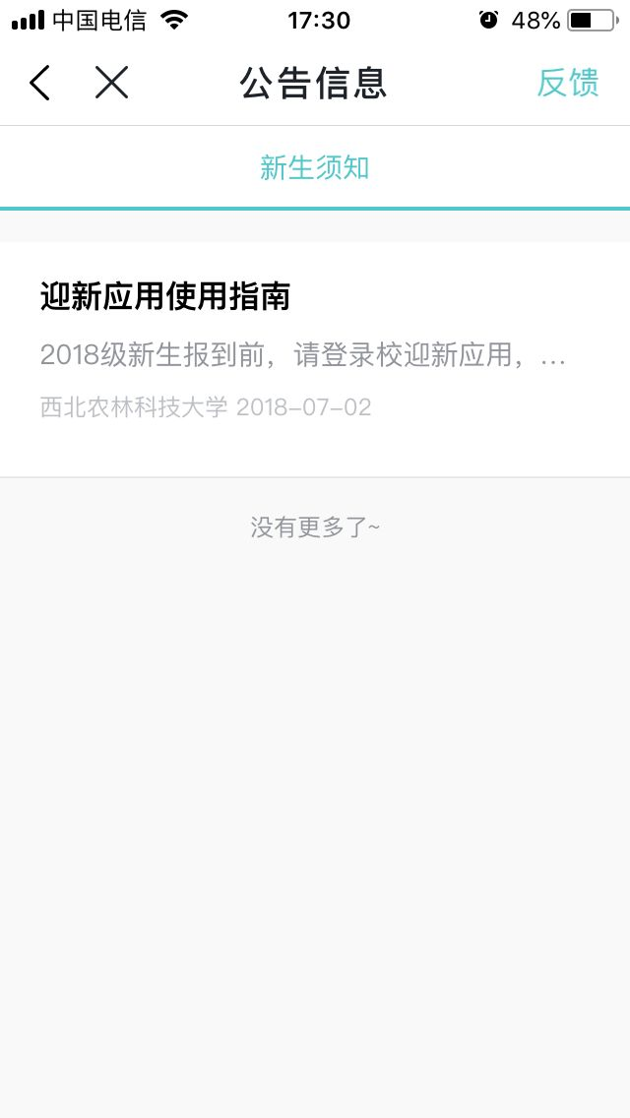
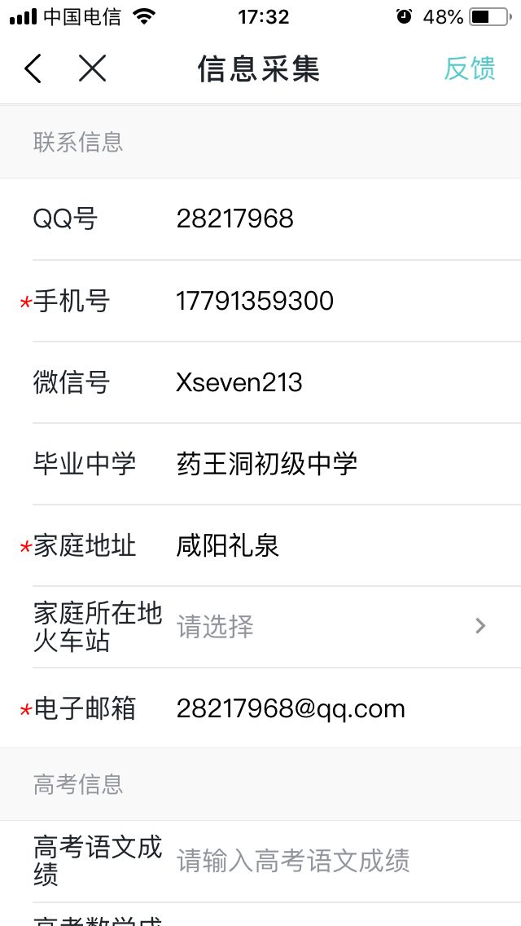
公告信息：迎新相关通知和新闻
信息采集：请如实填写信息采集，所采集信息进入数据库，供校多个业务系统使用

Slide 7
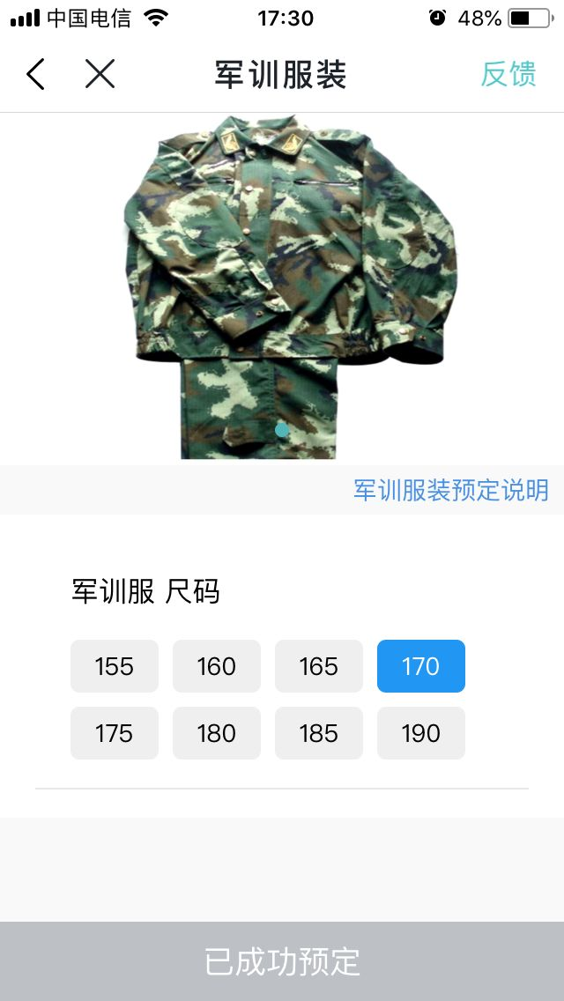
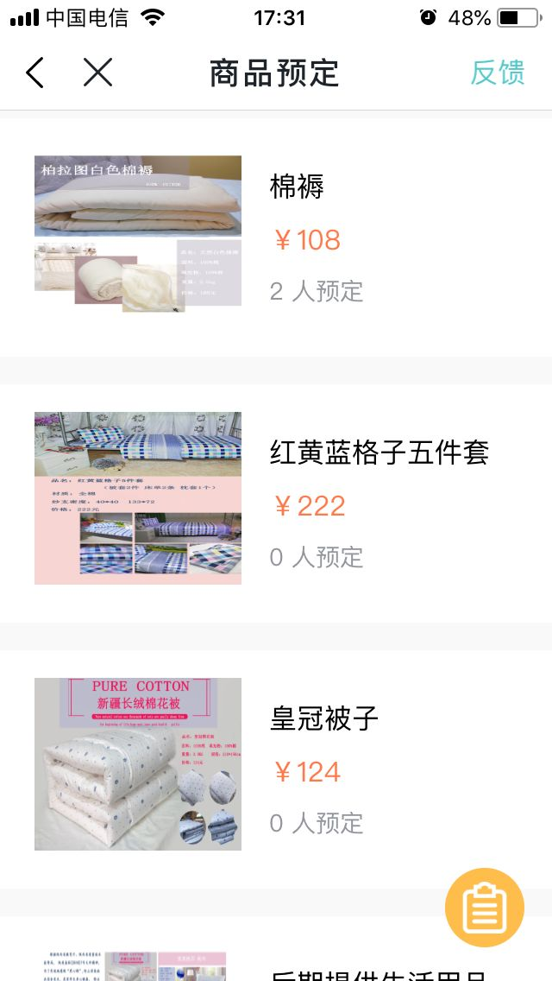
军训服装：
商品预定：

Slide 8
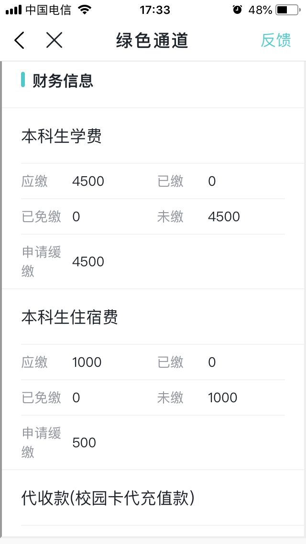
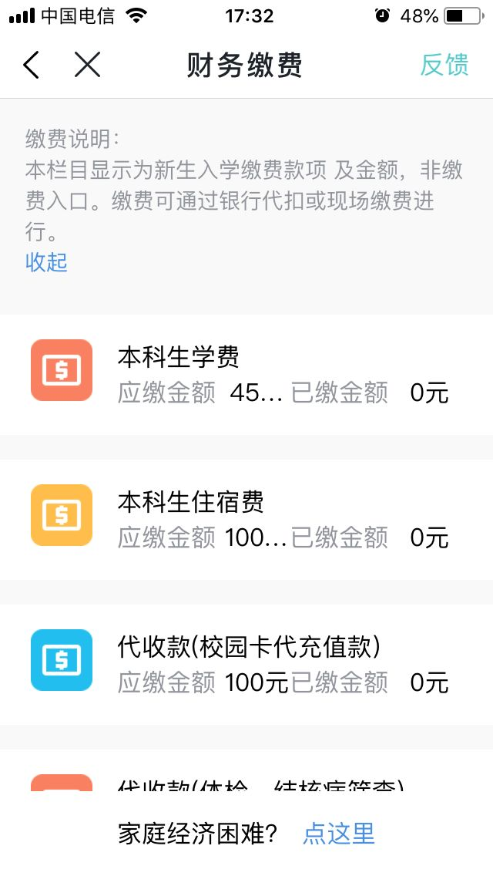
财务缴费：(本栏目信息为新生入学缴费款项及金额，非缴费入口，缴费可通过银行代扣或现场缴费进行)
绿色通道：需要走绿色通道的新生务必完成此项

Slide 9
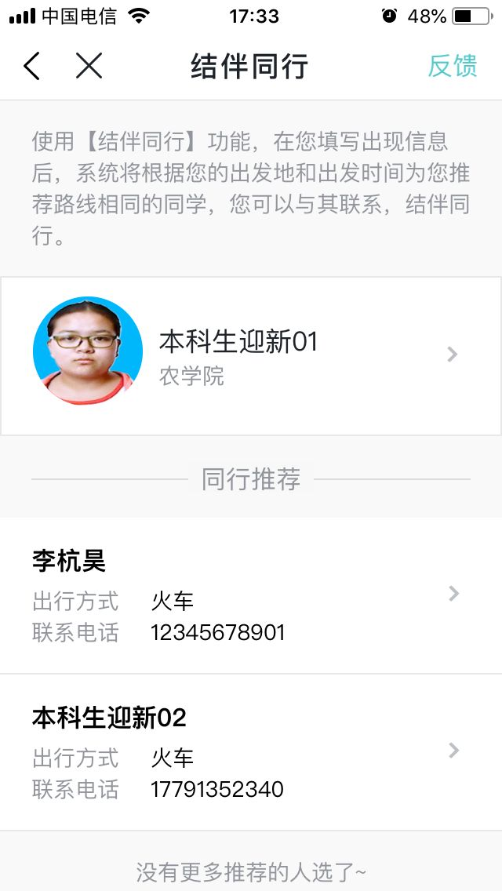
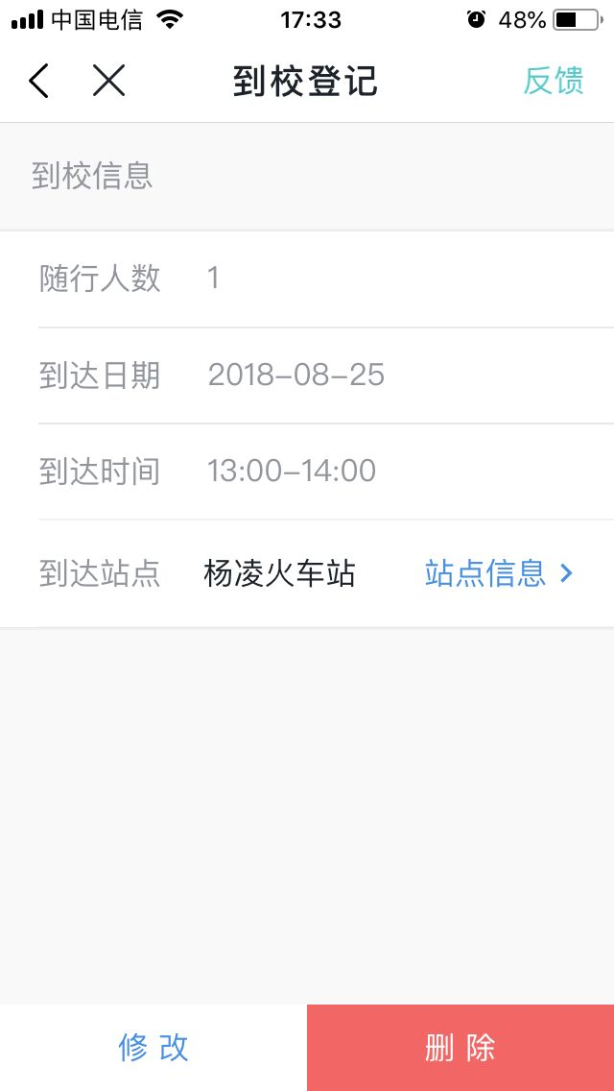
到站登记：以便安排迎新班车到交通站点迎接新生及家长
结伴同行：注意安全！！！

Slide 10
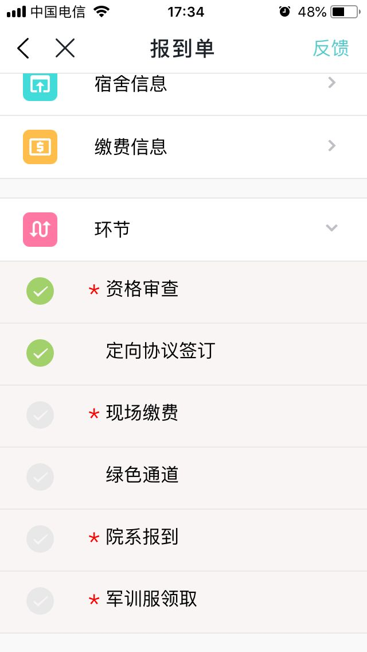
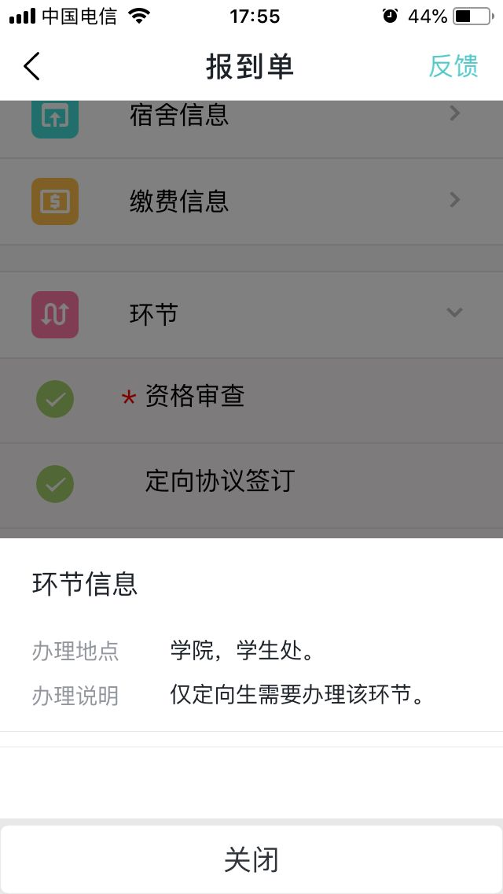
新生报到：查看报到各环节顺序
单击某一环节，可查看更详细信息。

